Slide 1
Helle R. Hansen Ane-Kathrine Petersen Ilinniartitaanermut Aqutsisoqarfik / Uddannelsesstyrelsen
Webinar 3: Inuusuttut ilinniarfiini ilinniartitsisunut ’Inuusuttut akornanni pimmatiginnittarneq atugarissaarnerlu’. /
Til lærere og undervisere på ungdomsuddannelserne ’Mobning og trivsel blandt unge’

Slide 2
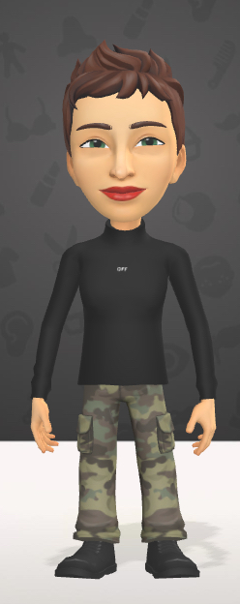
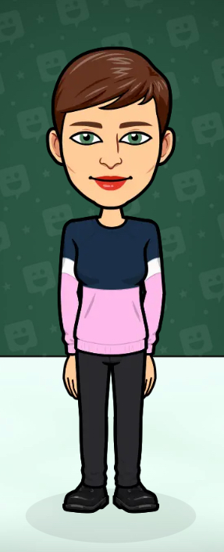
Intro – velkommen
Helle R. Hansen
Ane-Kathrine P.

Slide 3
De praktiske
- Webinar immiunneqassaaq, takutikkusunngikkussi kamera qamiinnassavarsi / webinaret vil blive optaget, sluk kameraet hvis I ikke vil optages
- Saqqummiineq aallartippat nipaarutissaasi, apeqqutissaqarussili nippassavarsi / Alle deltagere skal være lydløse, sæt lyd til hvis der er spørgsmål
- Qaaqqusissutip iluani caseq kakkiunnikuuarput, eqimattani sulilerussi taanna aallaavigalugu suliaqassaasi / i mødeindkaldelsen er der vedhæftet en case, den skal I bruge når I kommer i gang med gruppearbejdet
- Webinar piareerpat PowerPoint nassiunneqassapput / efter Webinaret sendes PowerPoint slides’ene
- Ane-Kathrine kalaallisut saqqummiissooq Helle qallunaatut powerpoint nutserneqassapput nassiunneqarlutillu

Slide 4
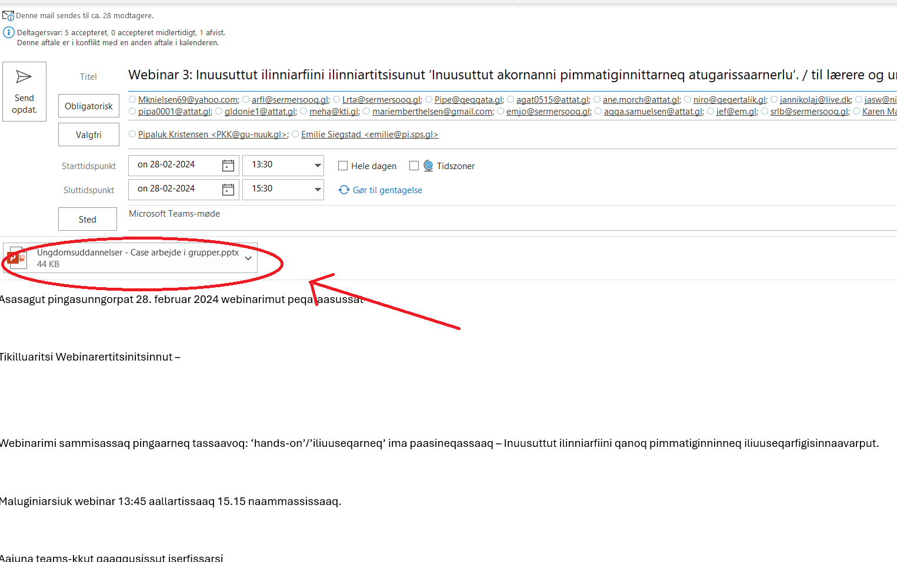

Slide 5
Webinarip ingerlanga / Processen over webinaret 1
- Ane-Kathrine: Isiginnittaaseq nutaaq / introducerer den nye mobbesyn
- Helle: qulequttat assigiinngitsut / forskellige emner
Om ungdom i 2024
Mobbesager – hvordan? 4 afsnit
Der findes ikke én men mange opskrifter…
Afsnit 1) I opdager mobning (eller begyndende mobning) fx på denne måde…..
Afsnit 2) Tre trin til håndtering af mobning – og begyndende mobning
Tilbage til aktørerne i mobbesagen. Forslag til startsætninger

Slide 6
Webinarip ingerlanga / Processen over webinaret 2
Gruppearbejde
Fælles plenum
3) Opfølgning (og forebyggelsesideer)
4) Didaktikvejen
Kompasset

Slide 7
Ane-Kathrine: Pimmatiginninnermut isiginnittaaseq nutaaq
Pimmatiginninneq meeqqat inuusuttuaqqallu kisimik ajornartorsiutiginngilaat – inuiaqatigiilli ajornartorsiutigaat. Meeqqat inussuttuaqqallu inersimasut ilaartarpaat (kopeertarpaat)
Pimmatiginninneq ataatsimoorfinni ajattuineruvoq
Pimmatiginninneq pilersarpoq, inooqatigiinni ataqatigiinneq amigaataappat
KIKKUT TAMARMIK pimmatigineqarsinnaapput
Pimmatiginninneq appartinneqarsinnaavoq, akiorneqarsinnaavoq, millisarneqarsinnaavoq aamma piujunaartinneqarsinnaavoq

Slide 8
Ane-Kathrine: Nye øjne på mobning
Mobning er IKKE et børne & ungeproblem – men et samfundsproblem. Børn & Unge kopierer voksne
Mobning er fællesskabsudstødelse
Mobning opstår især der, hvor der mangler sammenhængskraft og meningsfuldhed
ALLE kan blive ramt af mobning
Mobning kan nedbringes, udfordres, minimieres og opløses

Slide 9
Om ungdom i 2024
I antimobbearbejdet skal vi have øje for unges særlige rolle mellem barndom og voksenhed.
Mange unge i Grønland og Danmark oplever, at de står meget alene i at skulle klare det relationelle liv.
Et antimobbearbejde på ungdomsuddannelserne er OGSÅ et fællesskabsarbejde. At arbejde for at de unge føler – de hører til i elevfællesskabet.
At høre til skabes, når man sammen med sine studiekammerater – oplever at det faglige og det sociale liv på uddannelsen er meningsfuld.

Slide 10
Mobbesager – hvordan? 4 afsnit
”I opdager mobning” – eller måske mobning.
Tre trin til håndtering af mobning – og begyndende mobning
Opfølgning og forebyggelsesideer
Didaktikvejen

Slide 11
Der findes ikke én men mange opskrifter…
Der findes ikke en fast opskrift på, hvordan konkrete sager om mobning skal håndteres. Det afhænger helt af situationen.
Der er indhøstet erfaringer fra antimobbearbejdet i Norden – og herfra er dette oplæg bygget op.
VIGTIG: det er ikke altid, at en mobbesag er en hel tydelig mobbesag. Der kan være mange krydsende perspektiver. DERFOR….
HUSK at voksne sidder med ‘magten’ i sidste ende. Gå med det kærlige børnesyn.

Slide 12
Afsnit 1) I opdager mobning (eller begyndende mobning) fx på denne måde…..
En elev klager over mobning = I har en sag.
Du/I har set mobning blandt eleverne i en klasse (eller på tværs af klasser),
I har hørt kollegaer, der har set mobning.

Slide 13
Afsnit 2) Tre trin til håndtering af mobning – og begyndende mobning
Trin nr. 1: Hvad er der sket?
Vær ‘øre’. Lyt til hvad eleverne eller kollegaer fortæller.
`Spørg: ‘hvad’-spørgsmål.
Konkludér ikke fra start af om det er mobning/ikke mobning.
Trin nr. 2: (Sæt en parentes om de enkelte elever i sagen = parentesmetoden)
Ret blikket mod klassen. Hvor ser i udfordringer?

Slide 14
Ret blikket mod klassen. Hvor ser I udfordringer? (stadig trin 2)
Klassens sociale portræt
a) Hvordan kom klassen fra start?
b) Er der ensomme elever i klassen?
c) Er der et samlet fællesskab om det at gå i klasse sammen?
d) Hvordan er relationerne mellem lærergruppen og elevgruppen?
e) Er der SKOLEGLÆDE?

Slide 15
Trin nr. 3: Handlinger der retter sig mod hele klassen
a) Hvordan kom klassen fra start? | Genstart klassen med nye rutiner: Vi hilser på hinanden / fælles sociale aktiviteter /vise hinanden undervisningsrespekt.
b) Er der ensomme elever i klassen? | Bryd ensomheden ved at opfindsomhed i undervisningsaktiviteterne. Opfordre grupper/kliker i klassen til at invitere ind. Opfordre enkelte elever i klassen – til at invitere ind.
c) Er der et samlet fællesskab om det at gå i klasse sammen? | Gør undervisningen til det, der samler elevgruppen. INDDRAG eleverne mest muligt i undervisningen. Lad eleverne undervise hinanden – og lave regler for, hvordan man roser hinanden. Hvordan gøres klassen stolt af klassen?

Slide 16
Trin 3 fortsat…
d) Hvordan er relationerne mellem lærergruppen og elevgruppen? | Opbyg dynamisk og positiv relation mellem den enkelte lærer og elevgruppen. HUSK VIDEN FRA MØNSTERBRUDSFORSKNING!
e) Er der SKOLEGLÆDE? | Overvej hvordan den enkelte elev får et stærkere skoletilhør (INDDRAG mest muligt)

Slide 17
Tilbage til aktørerne i mobbesagen. Forslag til startsætninger
Samtale med eleven der bliver mobbet – ”Vi sætter handlinger i gang”. ”Vi støtter dig”. ”Kom og ta fat i mig, hvis du har brug for det”…
Samtale med de mest aktive mobbeudøvere – ”I skal STOPPE nu”. ”Kom med ideer til, hvad I kan gøre for klassens kammeratskab?”
Samtale med….?

Slide 18
Samtale med tilskuerne
Den mest effektive hjælp en mobbet elev kan få – er hjælpen fra en anden elev.
Opfordre, opmuntre jeres elever til at gribe ind og blande sig, når de ser andre elever, der bliver mobbet.
Forslag til startsætninger:
”Hvorfor blander I jer ikke, når I ser Ivalo bliver mobbet?”
”Jeg har tillid til, at I næste gang blander jer”

Slide 19
Fra passiv til aktiv
”Først blev jeg sådan lidt overrasket, for jeg kan jo ikke gøre noget, når en gruppe drenge bare sådan er efter en eller anden.
Men efter vi har haft om mobning, og hørt hvor vigtige os der kigger på faktisk er…at vi faktisk kan være med til at stoppe mobning, så er jeg begyndt at sige fra på andres vegne”
(Sofie, 15 år)

Slide 20
Case arbejde i grupper

Slide 21
Gruppe arbejde praktisk
Hver gruppe skal have en:
Referent
Tidtager
Ordstyrer
Til fremlæggelsen, Helle og Ane-Kathrine vælger grupper der skal fremlægge

Slide 22
Caroline er ensom – og udsat for tavs mobning
Efter sommerferien har 2. x på GUX svært ved at finde det sammenhold, der var på tværs af klassen året før. Eleverne har inddelt sig i ‘kliker’ (grupper) – og der er to elever som ikke er inviteret ind i nogen af grupperne.
Caroline begynder at have meget fravær. Da hun til samtale med rektor- får en advarsel – fortæller hun, at hun overvejer at gå ud, fordi hun bliver holdt udenfor.
Rektor beder lærergruppen om at gå ind i sagen – Hvilke tre tiltag vil I råde lærerne til?

Slide 23
PLENUM

Slide 24
3) Opfølgning (og forebyggelsesideer)
HUSK at opfølgning på mobbesager skaber tillid mellem lærere og elever. Opfølgningsopgaver:
Samtaler/snakke med en elev der er blevet mobbet. ”Hvordan går det nu? ”Er mobningen stopper?”. ”Har du fået kontakt med nogen klassekammerater?”
Fælles drøftelser i lærergruppen/klasseteamet. ”Hvad er observeret? Er mobningen stoppet? Går det bedre med klassen som samlet fællesskab?”

Slide 25
Forebyggelsesideer
Gør jeres mobbepolitik meget synlig og levende.
Inddrag eleverne i antimobbearbejdet. Brug deres udtryk og ideer.
Brug skoleårets højtider til at markere jeres fællesskabsværdier (skolestart, juleafslutning, uddannelsesstedets fødselsdag mm)
Arbejd med at gøre fællesskaberne i klassen tolerante og demokratiske.
Når der er mobning eller mistanke om mobning – lærerteamet arbejder sammen om opgaven.
Bring mobbetemaet ind i undervisningen (Grønlandsk, dansk, engelsk og samfundsfag)

Slide 26
4) Didaktikvejen
Mobning som samfundsfagligt tematik: Hvorfor, hvornår og hvordan opstår der mobning? Mobbeteori.
Mobning som psykologisk tematik. Mobning forstås i dag som et socialpsykologisk fænomen – hvordan?
Mobning som analytisk tematik i sprogfagene. Fortællinger om mobning / mobbeteori / opgaveskrivning / faglig debat i klassen.
Brug shortmovies/musik om mobning fx:
https://www.youtube.com/watch?v=abHLfwNhyss
https://www.youtube.com/watch?v=t8n9RQiTyqo

